Slide 1
抗精神病劑長效針劑
CR 林承宗
2024.2.1

Slide 2
參考資料出處
台灣思覺失調症長效針劑抗精神病藥物治療參考指引 (台灣精神醫學會, 2022.4)
各藥品仿單
Uptodate: Dosing and administration of long-acting injectable antipsychotics for schizophrenia in adults
Stahl's Essential Psychopharmacology, 5th Edition

Slide 3
選擇合適的病人 -1
在確認病人對藥物的耐受性及療效的前提下，
以下幾個情形會建議優先使用長效針劑來治療：
臨床醫師同意考慮長效針劑的使用。
病程早期或首次發作的思覺失調症病人，因為藉由降低復發，病人能獲得最大的效益。
過去對口服抗精神病藥物的服藥順從度不佳。
具有服藥順從度不佳的危險因子如年輕、物質使用疾患史及缺乏病識感。
具有高復發率及自傷傷人的危險因子。
病人喜好使用長效針劑。

Slide 4
選擇合適的病人 -2
第一線建議（第一~四項為極度合適）
病識感差且需要治療者。
遊民或居所不定者。
過去病史有兩次以上因精神病症狀惡化而住院的情形。
過去病史有暴力史。
過去病史有自殺史。
過去病史有物質使用疾患史。
年紀介於18-25歲之間。
有認知功能障礙者。

Slide 5
與病人及照顧者討論使用 長效針劑抗精神病藥物的治療選項 -1
醫病共享決策（shared decision-making）:
就長效針劑使用上的利與弊及其他特殊考量來達成共識
在其他需要長期藥物治療的疾病領域，醫病共享決策顯著提升了長期治療的效果
因此醫病共享決策不失為一個增加臨床長效針劑治療使用的可行方案。
在醫病共享決策中，醫師和病人雙方共同參與，彼此討論交換資訊，協助病人減少對長效針劑的偏見及抗拒

Slide 6
與病人及照顧者討論使用 長效針劑抗精神病藥物的治療選項 -2
其他工具以提升病人對長效針劑治療的接受度:
Motivational interviewing（MI）動機式晤談
GAIN（Goal setting, action planning, initiating treatment and nurturing motivation）：藉由培養病人轉換治療方式的動機、設定治療方針目標、計畫改變療程、最後開啟長效針劑治療
其他溝通技巧:
LEAP（Listen-Empathize-Agree-Partner） 方法：透過聆聽、同理、認同而後成為夥伴，鼓勵精神疾病病人接受治療。
REAP（Recognize, explain, acknowledge, and provide）方法：先確認生活目標，再向病人解釋長效針劑如何能幫助達成目標，過程中要理解病人對於長效針劑治療的擔憂，最後提供正確的資訊給病人及照顧者，協助病人考慮使用長效針劑作為治療的選項。

Slide 7
長效針劑抗精神病藥物的使用阻礙 -1
藥物成本與保險給付與否。
注射針劑本身的污名化如處罰、剝奪病人自主權及對治療關係的衝擊。
欠缺對長效針劑的使用及劑量調整經驗。
欠缺制度面的支持，如需花更多時間做衛教及準備工作。
對使用長效針劑病人的刻板印象。
病人拒絕或不喜歡長效針劑。
擔心無法調整劑量或藥物副作用的處理。
因使用長效針劑，需要處理病人額外的問題或解釋。

Slide 8
長效針劑抗精神病藥物的使用阻礙 -2
長效針劑的選擇性不多。
欠缺家庭支持度。
擔心病人拒絕使用長效針劑（但未曾實際詢問過）。
擔心病人不返診注射長效針劑。
擔心長效針劑造成的注射部位疼痛。
醫師高估病人服藥順從性。
病人因此需要每2-4週返診。
病人缺乏對服藥順從度之重要性的認知。

Slide 9
如何克服阻礙 -1 下列促進因素可作為與病人討論相關利弊決策的依據。根據專家共識，其重要性依序如下：
可減少疾病復發及住院的風險。
增進思覺失調症的整體療效。
不需每日決定是否服藥或記得服用藥物。
因持續服藥而減少精神病症狀的波動。
減少家屬負荷及增進家屬滿意度。
易於臨床監督服藥順從性及提早因應。
減少病人減少劑量或停用藥物造成的影響。
增進病人及醫師的治療滿意度。

Slide 10
如何克服阻礙 -2 下列促進因素可作為與病人討論相關利弊決策的依據。根據專家共識，其重要性依序如下：
減少藥物不正確服用造成的影響如藥物過量。
不需擔心病人遺失藥物。
確保病人與治療團隊的定期聯繫。
臨床上可有更多的時間可專注在非藥物議題的處理。
減少每日服藥帶來的污名化效應。
病人旅遊時無需額外攜帶藥物。
血中藥物濃度的變化較小，可減少其相關的藥物副作用

Slide 11
長效針劑抗精神病藥物和口服抗精神病藥物的副作用比較
在整體藥物不良反應率及因此而中止治療的比例並未有顯著差異
靜坐不能、低密度脂蛋白改變與焦慮等副作用在長效針劑較高
泌乳激素改變則較低

Slide 12
第一、二代長效針劑抗精神病藥物的比較
第二代長效針劑抗精神病藥物發生錐體外症候群與遲發性運動障礙的機率較小，臨床使用時也要注意其使用造成體重增加及代謝症候群發生率增高的風險。
在臨床前試驗研究（preclinical studies）發現：
第一代抗精神病藥物尤其是haloperidol具有一定程度的神經毒性 與大腦灰質體積的減少有關
第二代抗精神病藥物則具有神經保護性
故臨床使用時亦須考慮此因素

Slide 13
開始長效針劑抗精神病藥物的使用 -1
(一) 確認藥物的耐受性及療效
建議在使用長效針劑前，需以相同成分之口服抗精神病藥物確認病人對該藥物的耐受性及療效，然而確認期間該多久並未有一致之共識
專家們傾向較短的測試期間(4-14天)，並不建議服用六週之後才接續長效針使用。
(二) 起始劑量與第二次注射
依個別藥品仿單資訊之建議
然而年紀大、曾有EPS的病人可以考慮較仿單建議劑量為低的起始劑量
過去如需有較高的口服劑量才能產生療效或預防復發的病人，可以考慮較仿單高劑量
第二次注射之時機建議，除非注射間隔未到，但病人之症狀已開始增多需提前注射外，一般依個別藥品仿單資訊建議的施打間隔即可。

Slide 14
開始長效針劑抗精神病藥物的使用 -2
(三) 併用口服抗精神病藥物的時間
Risperdal Consta建議開始治療後需合併口服risperidone治療至少3週
Abilify Maintena 建議開始治療後需合併口服aripiprazole治療至少2週
有時會因為特殊考量而比仿單建議的併用時間延長一至三週。
目前針對長效針劑合併口服抗精神病藥物療效的臨床證據仍然有限，無法得到一致的結論。
合併用藥時也應特別注意合併用藥後的當量劑量時常會高於最高建議劑量，應特別注意評估用藥安全性。

Slide 15
藥物副作用的處理

Slide 16
持續使用長效針劑抗精神病藥物建議事項
搭配居家醫療團隊提供到宅長效針劑的施打。
家屬或主要照顧者的介入合作，提醒病人返診。
病友團體或同儕支持人員的介入合作，提醒病人返診。
個案管理人員電話提醒病人返診。

Slide 17
療效評估
在療效評估時，2020美國專家共識建議應於長效針劑已達穩定血中濃度後或穩定血中濃度後再追加1-2個以上的注射週期，方宜推論長效針劑的療效是否欠佳。
關於療效欠佳的處理建議:
正性症狀部分的療效欠佳: 考慮轉換成針對難治型思覺失調症的抗精神病藥物如clozapine（第一線建議） 改用另一種長效針劑治療 合併相同成分的口服抗精神病藥物治療 縮短注射間隔（第二線建議）
負性症狀部分的療效欠佳: 可考慮轉換成針對難治型思覺失調症的抗精神病藥物

Slide 18
副作用監測 -1
現有大部分治療指引關於此議題，多為一般性原則而非針對長效針劑討論。
法國生物精神醫學暨神經精神藥理學學會長效針劑治療指引建議(2013)：
針對長效針劑需要進行的副作用及安全性的監測與口服抗精神病藥物相同，監測項目除依藥物成分常見之副作用外，也要考慮病人個別危險因子的差異，所以建議可與病人及家屬討論相關藥物副作用的發生機率，同時做好藥物衛教與飲食建議。

Slide 19
副作用監測 -2
2018年美國一份關於長效針劑使用共識的研究則建議：使用長效針劑治療的思覺失調症病人，即使尚未有糖尿病、高血壓及心血管疾病的病史，也應定期做下列實驗室及理學檢查，監測頻率建議為半年一次。
建議監測的項目依治療情境可考慮包括：
（一）身高、體重及BMI。
（二）代謝症候群相關指標。
（三）遲發性運動障礙/ 錐體外症候群的評估。
（四）肝功能指數。
（五）泌乳激素濃度。
（註：在台灣，上述項目應視臨床情境調整）

Slide 20
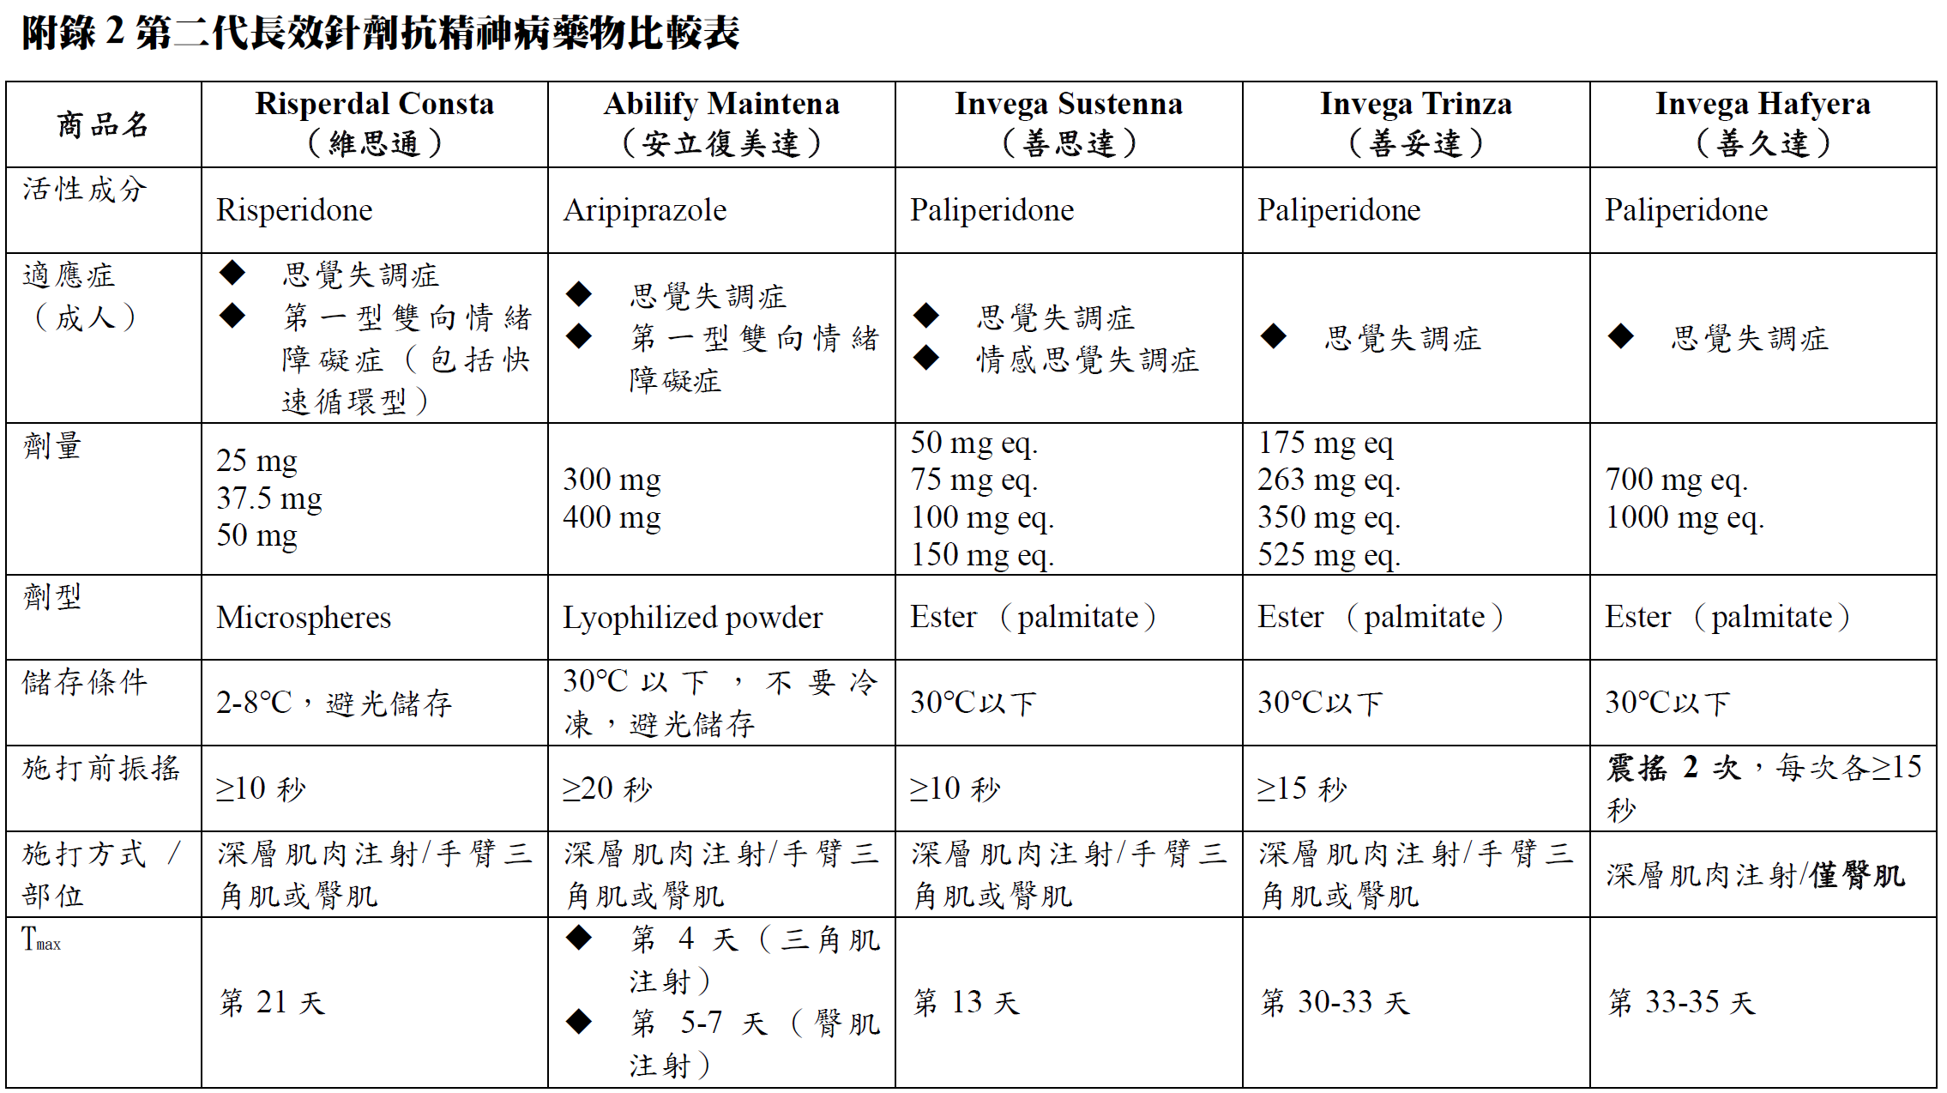

Slide 21
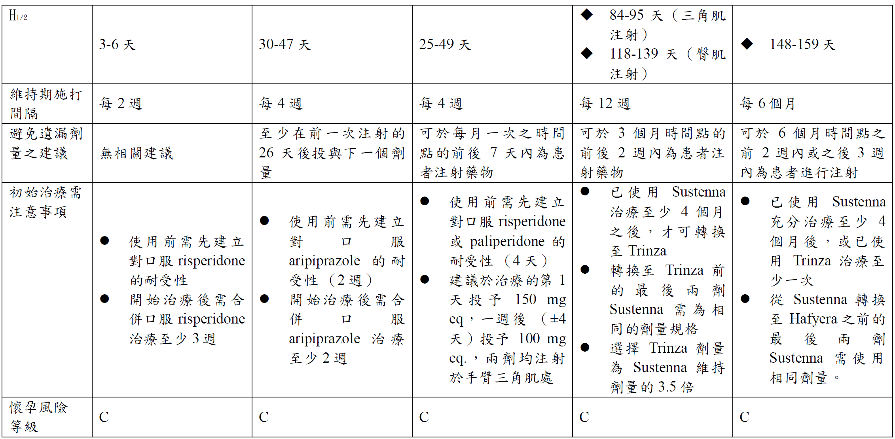

Slide 22
院內可用之長效針劑
Abilify Maintena (Aripiprazole) 安立復美達
400mg/syringe [~20mg/day oral]
300mg/syringe [~15mg/day oral]
Initiate LAI with 400 mg every 4 weeks.
For the first 14 days, overlap with oral aripiprazole (or other oral antipsychotic).
or
TIS: Two separate injections of 400 mg (at different sites) on the same day with a single dose of 20 mg oral aripiprazole given concurrent to injection.

Slide 24
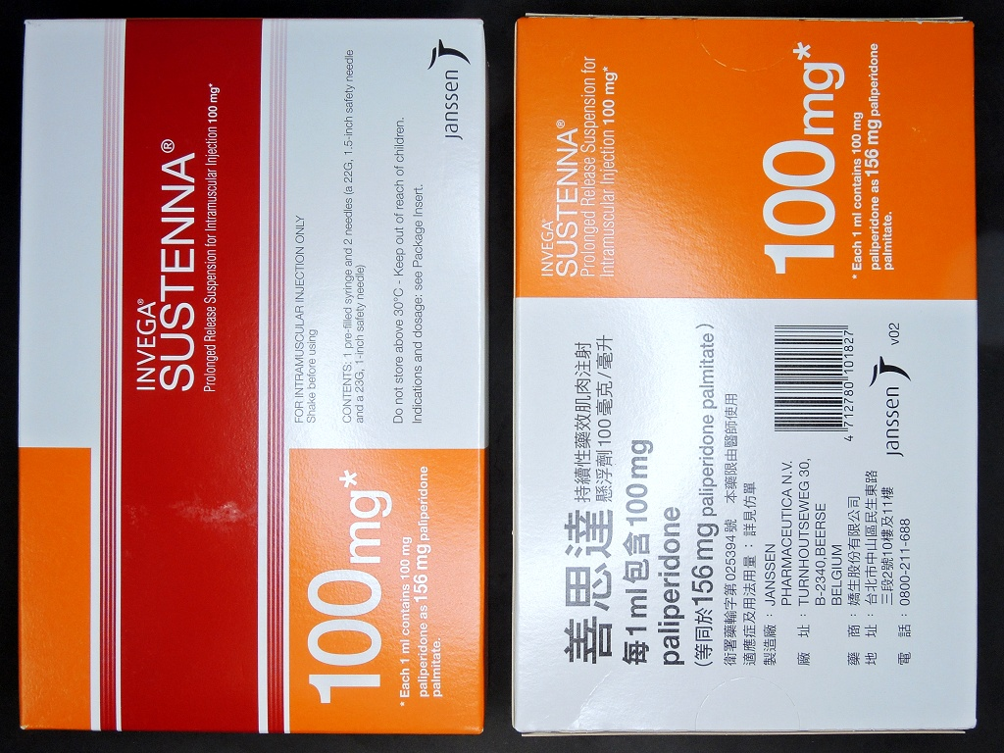
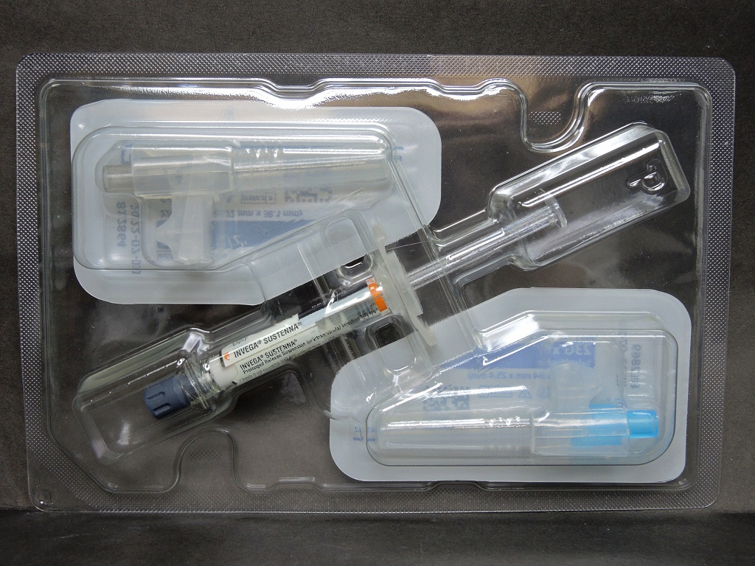
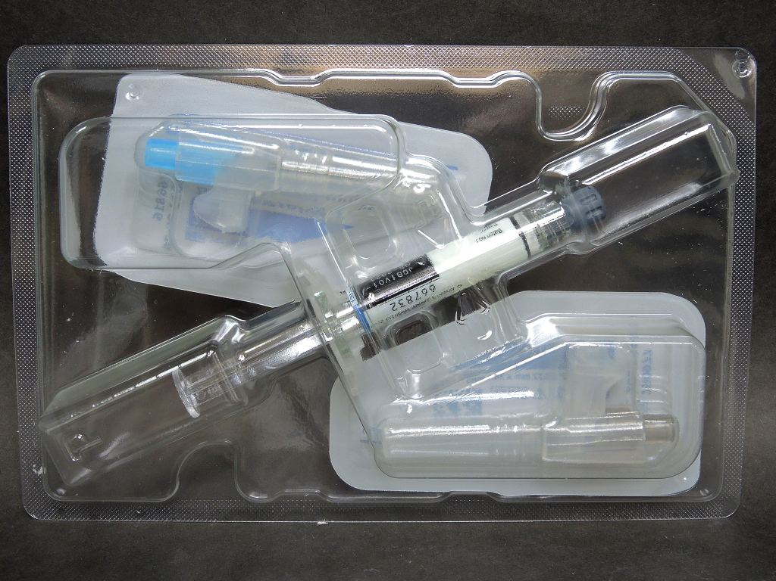
院內可用之長效針劑
Invega Sustenna (Paliperidone) 善思達
- 100mg/syrg
- 150mg/syrg
[使用前先以口服Paliperidone或
Risperidone確認耐受性]
[注射後無需與口服藥物重疊]
建議起始療程:
第一天投予234mg(150mg當量)
再於第八天投予156mg(100mg當量)
或234mg(150mg當量)
而後每四周注射一次

Slide 25
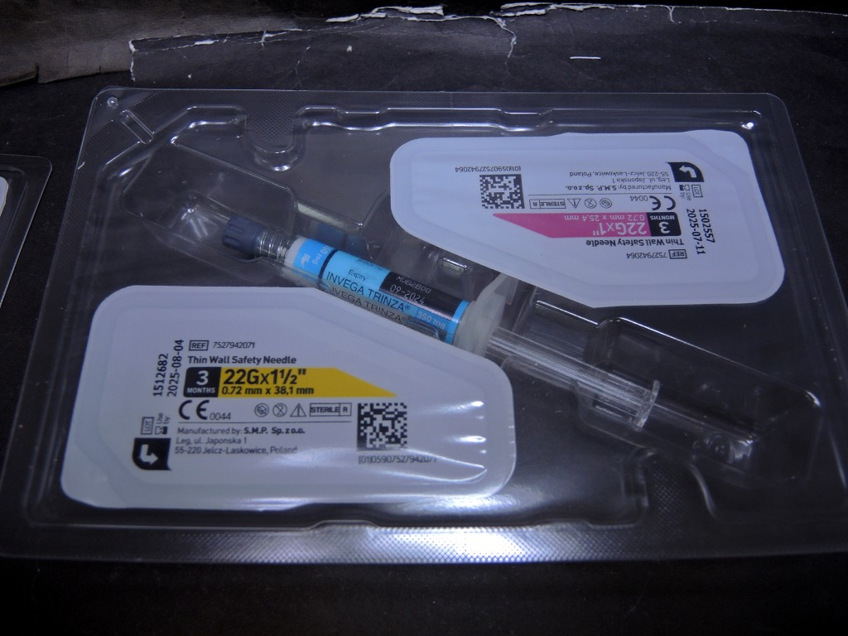
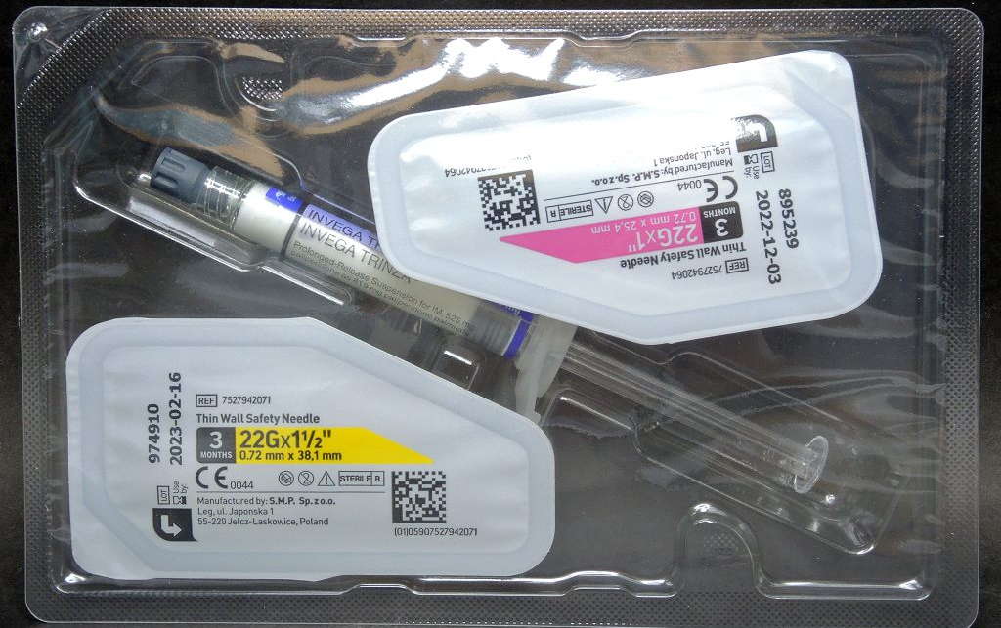
院內可用之長效針劑
Invega Trinza (Paliperidone)
善妥達
- 350mg/syrg
- 525mg/syrg

Slide 26
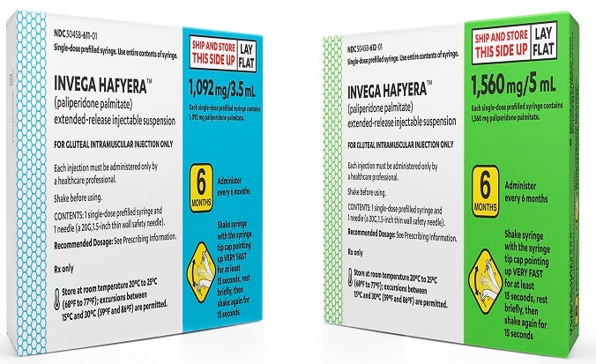
Invega Hafyera (Paliperidone)
- 1092 mg/syrg
- 1560 mg/syrg

Slide 27
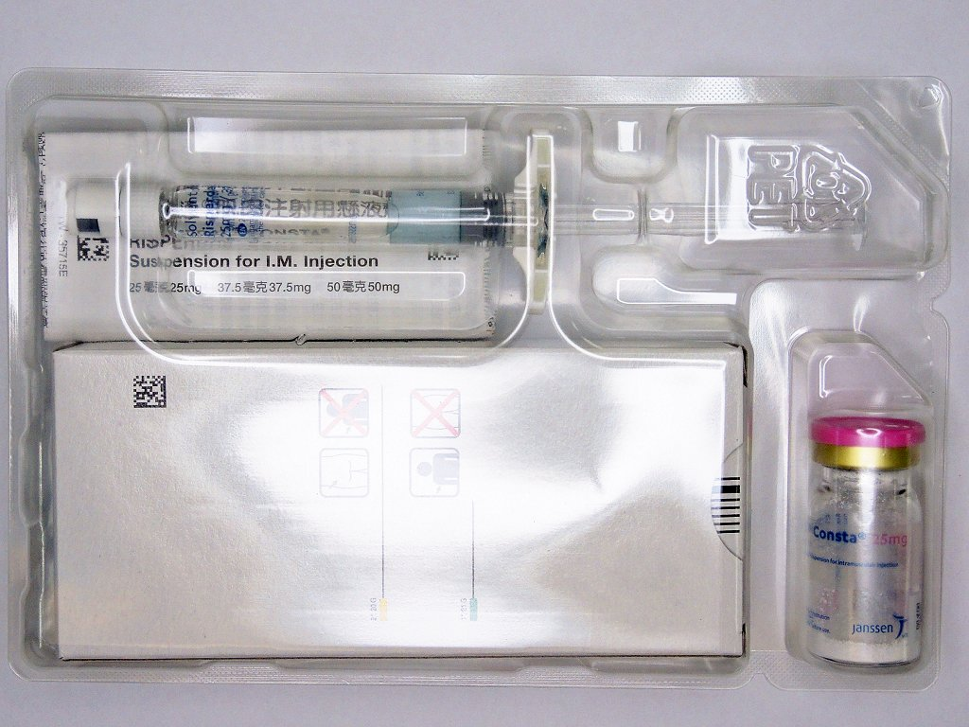
院內可用之長效針劑
Risperdal (Risperidone) 維思通
- 25mg/vial
[使用前先以口服藥確認耐受性]
[與口服藥至少三週]
≤3mg: 25mg Q2W
>3 to ≤5mg: 37.5mg Q2W
>5mg: 50mg Q2W

Slide 28
院內可用之長效針劑 – 第一代
藥品名 | Haloperidol | Flupentixol
商品名 劑量 中文商品名 | Haldol Decanoas - 50mg/mL/amp 好度得 | Fluanxol - 20mg/mL/amp 福祿安

Slide 29
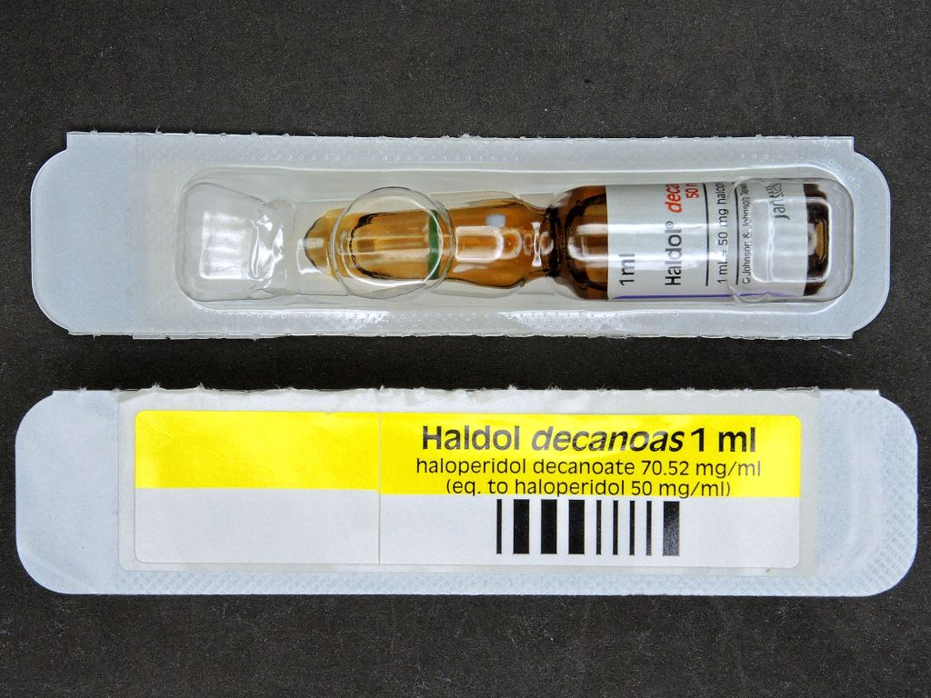
院內可用之長效針劑
Haldol Decanoas (Haloperidol) 好度得
- 50mg/mL/amp
最大劑量 450 mg Q4W
[與口服藥時間依臨床判斷]
Initiation: 10–20x daily oral dose, Q4W, up to 100 mg
Maintenance: 10-15x daily oral dose

Slide 30
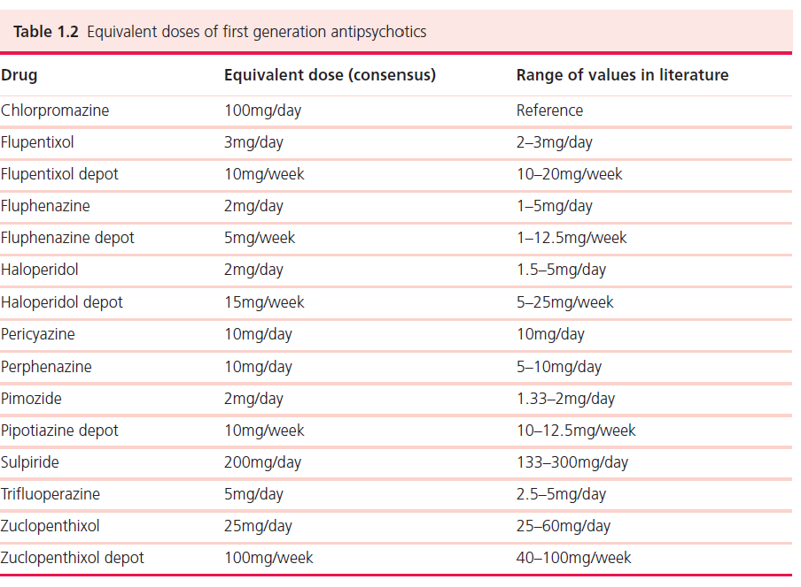
院內可用之長效針劑
Fluanxol (Flupentixol) 福祿安
- 20mg/mL/amp
最大劑量: 100 mg Q2W
[與口服藥重疊一週]
Dose:
4x daily oral dose Q2W
Or
8x daily oral dose Q4W
舉例:
Fluanxol 1amp(20mg) Q2W
= Flurazin 20mg/day

Slide 31
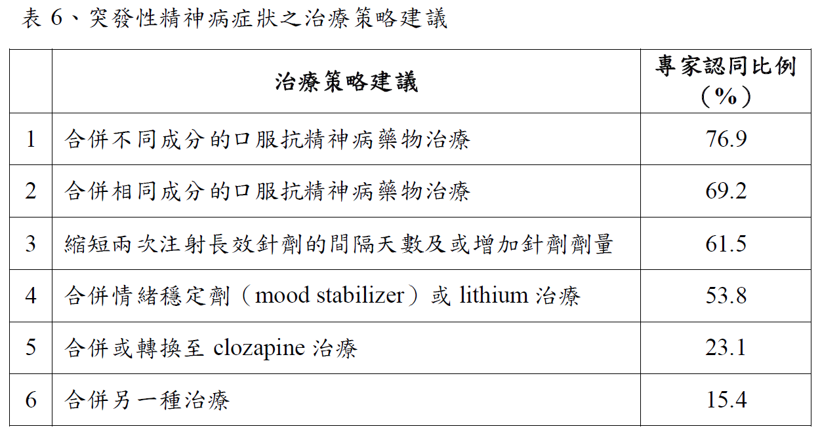
突發性精神病症狀之處理建議
在長效針劑穩定治療下、如果發生突發性精神病症狀（breakthrough psychotic symptoms on antipsychotic maintenance medication）的情形
臺灣生物精神醫學暨神經精神藥理學學會的專家共識，根據學術文獻提出以下六個治療策略的建議：

Slide 32
突發性精神病症狀之處理建議
在抗精神病藥物穩定治療下發生突發性精神病症狀的機率為21.2-32.9 %
預測突發性精神病症狀發生的可能因子: 未接受治療的時間越長、住院次數越多、生活條件越差、 在長效針劑治療下正性症狀越少、或整體症狀越嚴重
值得注意的是，這些研究結果並未發現抗精神病藥物的劑量或治療時間與突發性精神病症狀的發生有明顯相關。
可以不必過度擔心長期使用抗精神病藥物會改變病人對藥物的耐受性。
此外，先前研究結果亦指出發生突發性精神病症狀後，病人對於治療的反應顯著低於首次發病的情況。
因此，臨床上必須特別注意預防，並控制在抗精神病藥物穩定治療下，突發性精神病症狀之發生。

Slide 33
轉換至其它服用途徑之抗精神病藥物的考量 -1
療效欠佳: 專家共識建議應於長效針劑已達穩定血中濃度後，或穩定血中濃度後再追加1-2個以上的注射週期，方宜推論長效針劑的療效是否欠佳。如確認病人對該長效針劑的療效欠佳，建議可考慮轉換成針對難治型思覺失調症的抗精神病藥物，如clozapine等。
副作用的考量: 藥物副作用及安全性的監測為治療過程中重要的一環，也會影響病人的後續治療意願。如果臨床醫師已嘗試過降低長效針劑之劑量、或使用過副作用處理之對應處理藥物仍效果不佳時，考量口服抗精神病藥物的藥理機轉種類較多及劑量調整上的便利性，此時考量轉換至其它服用途徑之抗精神病藥物為一合理治療策略。
自主權的考量: 病人及家屬，甚至臨床醫師本身，有時會對長效針劑是否干涉病人自主權有所疑慮，也可能認為長效針劑類似鎮定劑，僅為處理病人之躁動。建議可與病人及家屬強調：在自願接受長效針劑治療的情形下，應用長效針劑之目的在控制疾病，而非剝奪病人自主權。
治療目標的取捨: 關於首次發作的思覺失調症病人，在抗精神病藥物療效良好的情況下，治療目標會朝向逐步減低抗精神病藥物的劑量進行，然而長效針劑的治療目標及劑量設計較難配合此方向，如遭遇此治療目標的衝突，臨床醫師則可能需綜合考量轉換至其它種類抗精神病藥物的可行性與利弊。

Slide 34
轉換至其它服用途徑之抗精神病藥物的考量 -2
療效欠佳: 專家共識建議應於長效針劑已達穩定血中濃度後，或穩定血中濃度後再追加1-2個以上的注射週期，方宜推論長效針劑的療效是否欠佳。如確認病人對該長效針劑的療效欠佳，建議可考慮轉換成針對難治型思覺失調症的抗精神病藥物，如clozapine等。
副作用的考量: 藥物副作用及安全性的監測為治療過程中重要的一環，也會影響病人的後續治療意願。如果臨床醫師已嘗試過降低長效針劑之劑量、或使用過副作用處理之對應處理藥物仍效果不佳時，考量口服抗精神病藥物的藥理機轉種類較多及劑量調整上的便利性，此時考量轉換至其它服用途徑之抗精神病藥物為一合理治療策略。
自主權的考量: 病人及家屬，甚至臨床醫師本身，有時會對長效針劑是否干涉病人自主權有所疑慮，也可能認為長效針劑類似鎮定劑，僅為處理病人之躁動。建議可與病人及家屬強調：在自願接受長效針劑治療的情形下，應用長效針劑之目的在控制疾病，而非剝奪病人自主權。
治療目標的取捨: 關於首次發作的思覺失調症病人，在抗精神病藥物療效良好的情況下，治療目標會朝向逐步減低抗精神病藥物的劑量進行，然而長效針劑的治療目標及劑量設計較難配合此方向，如遭遇此治療目標的衝突，臨床醫師則可能需綜合考量轉換至其它種類抗精神病藥物的可行性與利弊。

Slide 35
Thanks for your attention!

